Slide 1

Inlichtingenbijeenkomst
25248 | Uitvoeringsbegeleiding nieuwbouw boekenmagazijn van de Koninklijke Bibliotheek te Midden-Delfland
18 juli 2024

Slide 2
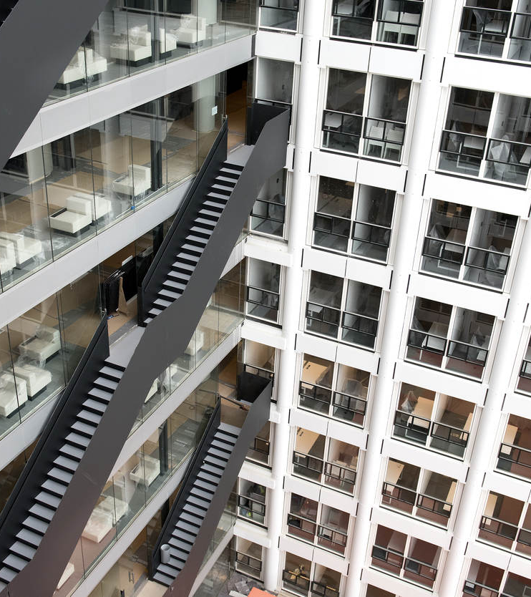
Programma
Introductie RVB & KB
Project op hoofdlijnen
Inhoud van de opdracht
De aanbesteding
Afsluiting

Slide 3
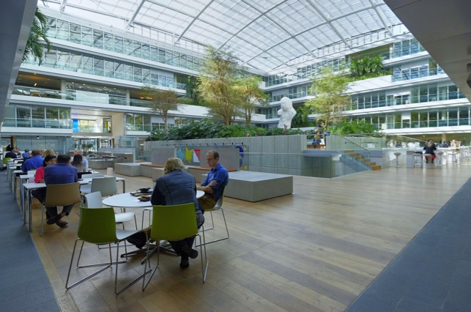
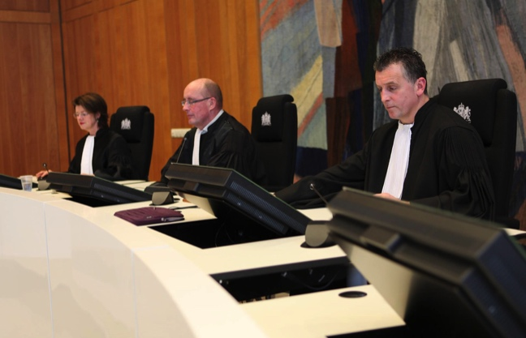
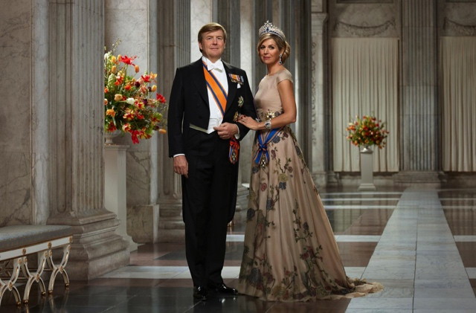
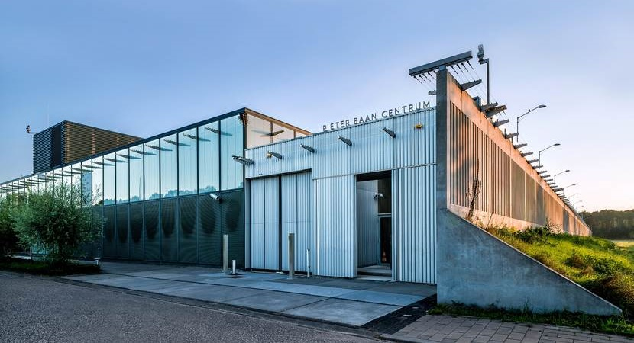
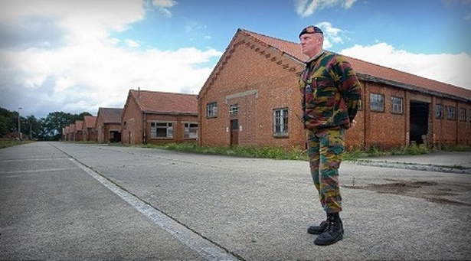

Huisvesting van......
Notes:
De belangrijkste taak van het RVB het huisvesten van Rijksambtenaren, rechters, het Koningshuis, gedetineerden, militairen en medewerkers van internationale organisaties zoals de NATO en EMA.

Slide 4
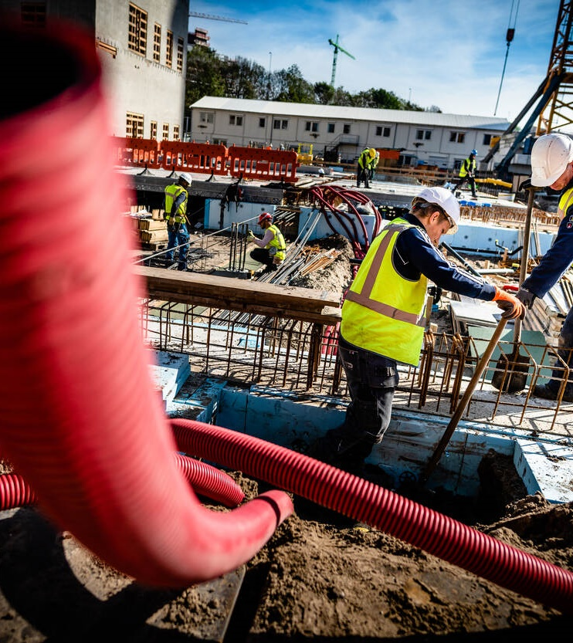
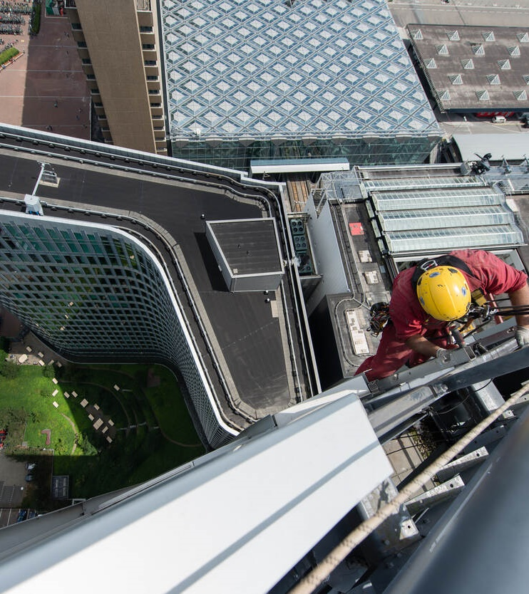
Onderhoud aan de stalen constructie van het ministerie van Onderwijs, Cultuur & Wetenschap te Den Haag
Realisatie van het nieuwbouwkantoor voor de Europese Medicijnen Agentschap te Amsterdam
Notes:
Hiertoe bouwt en onderhoudt het RVB kantoren, gevangenissen en kazernes. Het bouwen en onderhouden van het Rijksvastgoed doet het RVB niet zelf. Het RVB moet de hiervoor benodigde werkzaamheden, diensten en producten inkopen en doet dat op projectbasis.

Slide 5

KB, nationale bibliotheek
Notes:
- KB bestaat sinds 1798
- De taak van de KB is het verwerven, ontsluiten, beheren en ter beschikking stellen van het geschreven erfgoed van Nederland
- KB verzameld en bewaart zoveel mogelijk over wat in NL is uitgebracht of over NL is geschreven: middeleeuwse handschriften, tot kranten en van de Donald Duck tot romans uit alle tijden.
- Vanuit een vleugel naar het Binnenhof, naar het Mauritshuis, naar de Lange Voorhout,
- Sinds jaren ‘80 Gevestigd achter Den Haag CS met ca. 80.000 BVO m2
- Heeft een collectie van 4,5 miljoen boeken, kranten en tijdschriften: ca. 121 kilometer
- Verwachte groei 1,5 miljoen erfgoed
- In een E-Depot worden er zo’n 40 miljoen digitale kranten, boeken, tijdschriften, e-books en websites opgeslagen.

Slide 6

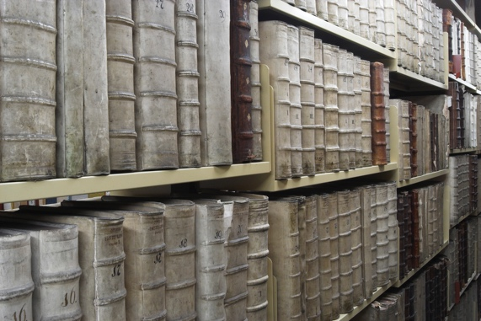
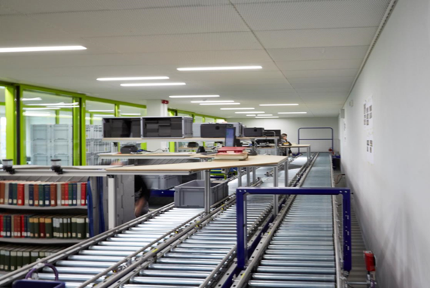
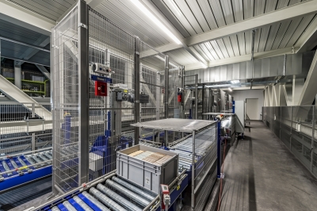
Huisvestingsvisie KB: boekenmagazijn
Magazijnfunctie gescheiden van publiek- en kantoorfuncties
Publiek- en kantoorfuncties in Den Haag, magazijnfunctie op afstand
Boekenmagazijn: opslag van alle items van de schriftelijke nationale bibliotheekcollectie
Boekenmagazijn met optimale bewaarcondities:
passief gebouw – geen klimaatinstallatie in magazijndeel
zuurstofarm – geen brandgevaar
geautomatiseerd robotsysteem voor opslag, inname en uitgifte
duurzaam gebouw –gebruik van 100 jaar
Optimaal gebruik van de nationale bibliotheekcollectie op basis van vraag

Slide 7
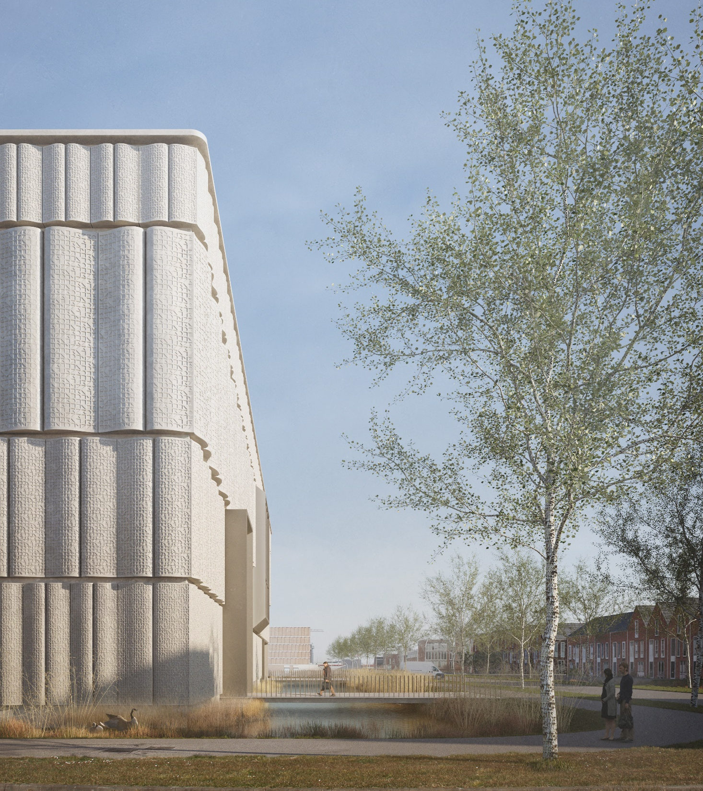
Project op hoofdlijnen

Slide 8
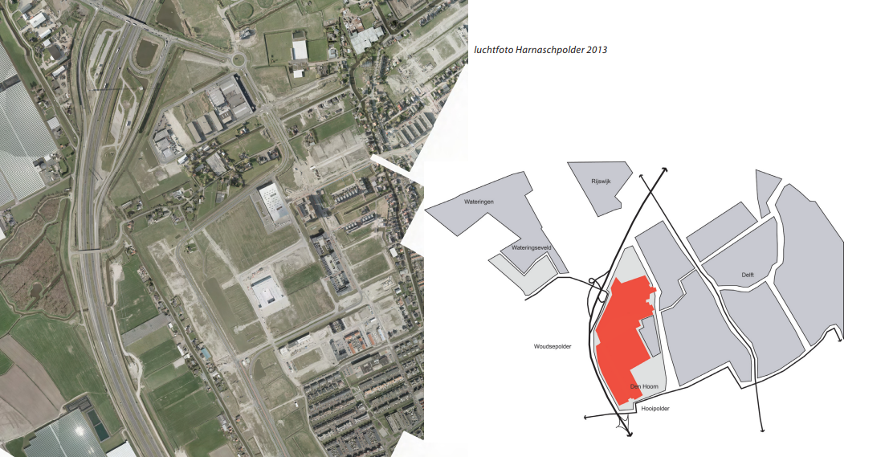
Locatie
Den Haag
A4
Delft
Den Hoorn
A13
Rotterdam

Slide 9
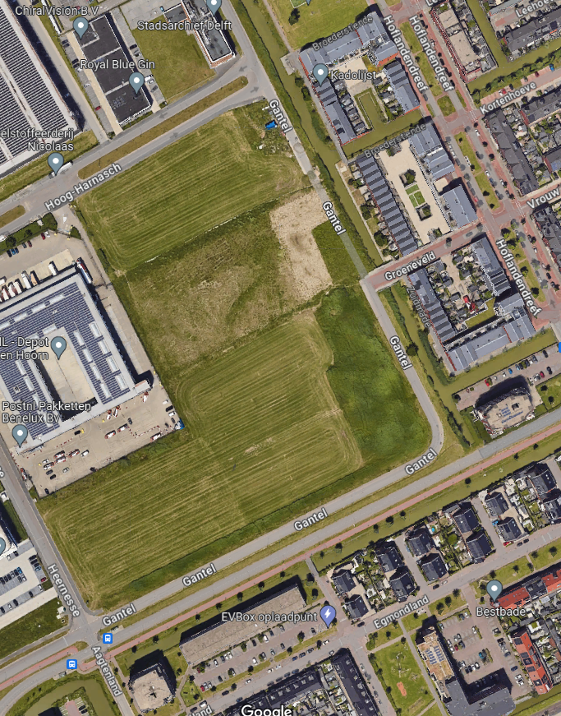
Locatie
Perceel is omringd door twee buurkavels en een woonwijk in gemeente Delft;
Project op hoofdlijnen:
De nieuwbouw van het Boekenmagazijn van de Koninklijke Bibliotheek staat volledig in het teken van de langdurige opslag van de collectie en zal geen publieksvoorzieningen bieden; deze blijven allemaal in het centrum van Den Haag gevestigd.
Gebouw;
Terrein;
Geautomatiseerd logistiek systeem voor de opslag van de boeken.
woonwijk Delft
Gantel
Delta
PostNL
Monterieurs
Gantel
woonwijk Delft

Slide 10
Projectdoelen
Doel 1: Behoud en opslag van de nationale bibliotheekcollectie
Bewaaromstandigheden zijn optimaal wat betreft relatieve luchtvochtigheid en temperatuur;
Geen brand-, vocht- of waterschade;
Geen toegang aan onbevoegden.
Doel 2: Duurzaam & efficiënt
Controleerbaar proces met zo min mogelijk gebruik van personeel;
Meer energie opwekken dan verbruiken;
Gebruik van zo min mogelijk klimaatinstallaties.
Doel 3: Toekomstbestendigheid
Aandacht voor circulariteit (klimaatadaptief, lange levensduur, passief);
Technisch en functioneel voorbereid op mogelijk toekomstige uitbreiding;
Instandhouding van 100 jaar.

Slide 11
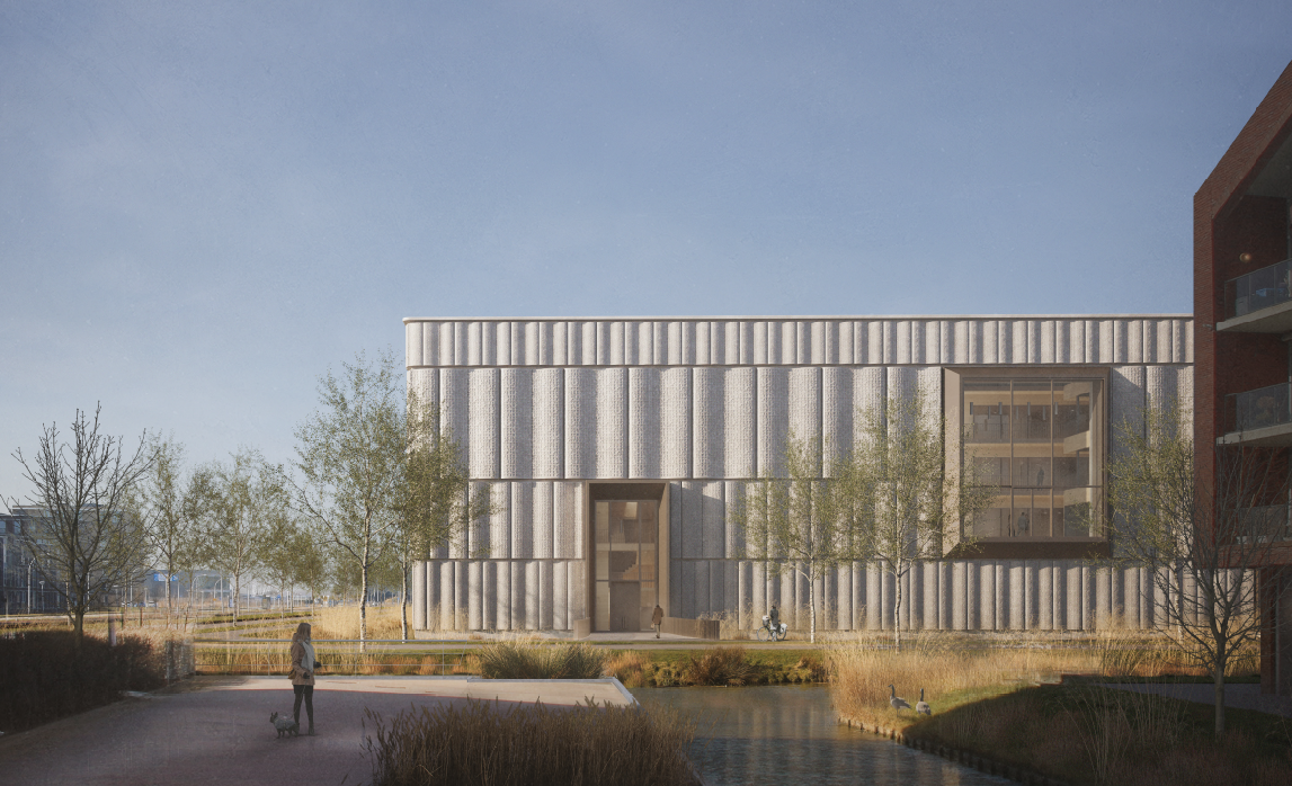

Slide 12
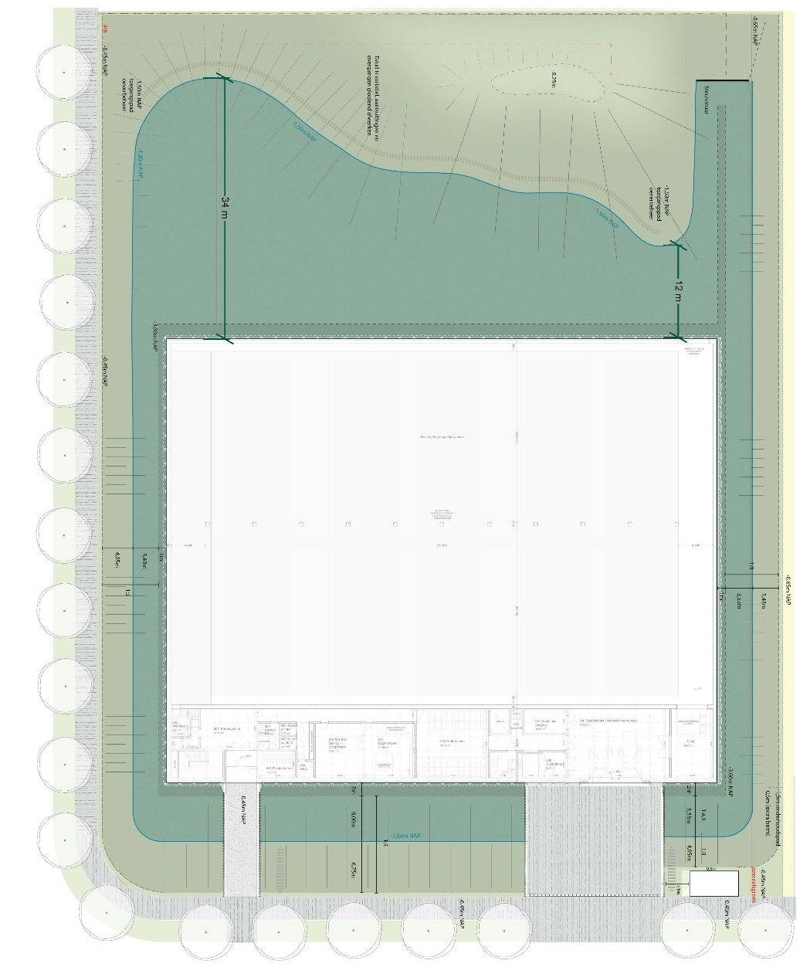
Landschap
Een natuurlijk inrichting landschap;
Aangrenzend aan twee buurkavels;
Het gebouw is omsloten door waterpartij;
Bomen rondom het gebouw;
Twee bruggen over de watergang; één naar de hoofdingang met de fietsenstalling en één voor het goederentransport en parkeren.

Slide 13
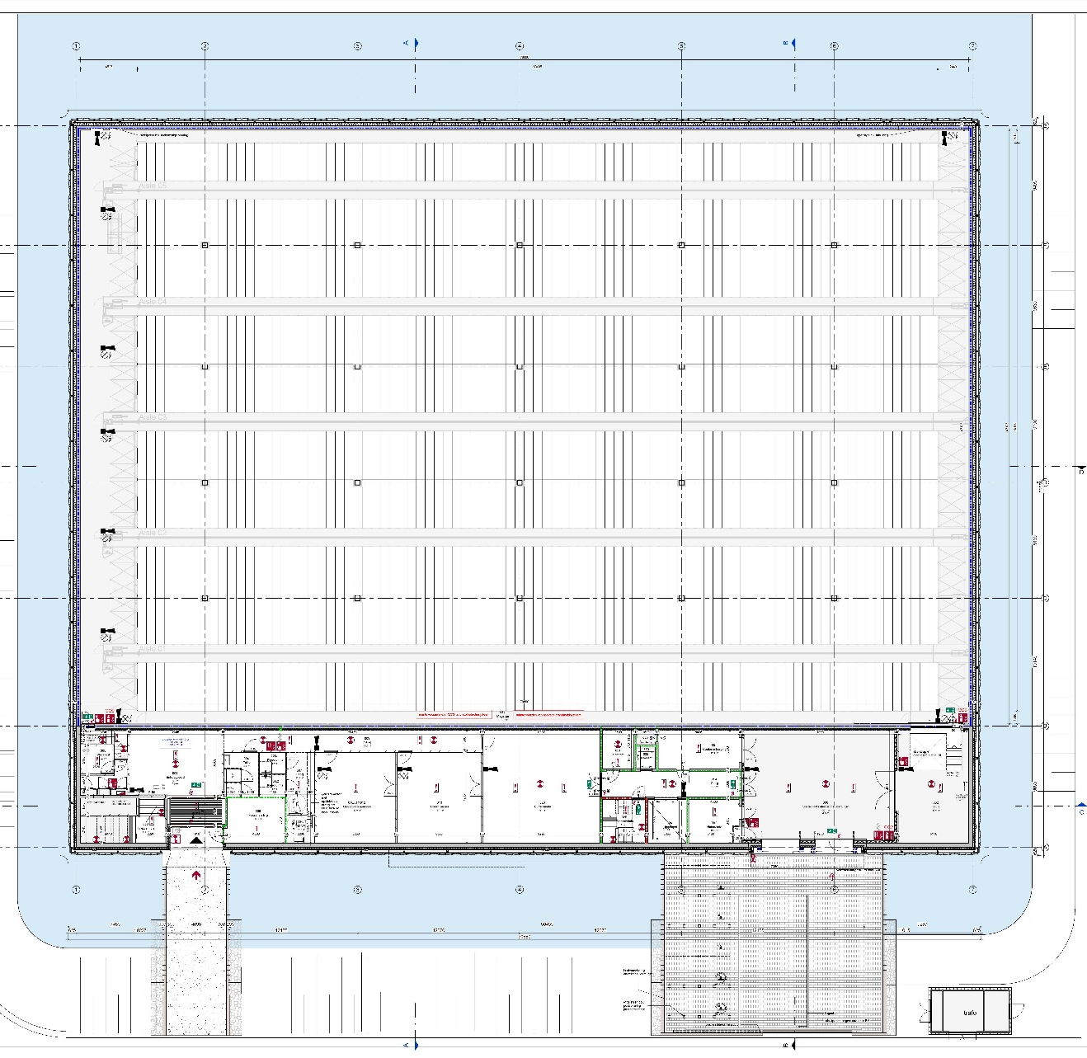
Gebouw
  Het gebouw bestaat uit twee delen;
  Zuurstofarm geautomatiseerd boekenmagazijn voor de meer dan 4,5 miljoen boeken, tijdschriften en kranten van de nationale collectie;
  In de voorbouw zijn alle overige functies en de installaties ondergebracht.

Slide 14
Inhoud van de opdracht

Slide 15
Opdracht doel & Kritische Succes Factoren
Doel:
Tijdens de realisatie van zowel het gebouw, de gebouwgebonden installaties, het terrein (via UAV) als de installatiewerkzaamheden aan het logistiek systeem (via UAV GC) het door middel van uitvoeringsbegeleiding verkrijgen van de optimale kwaliteit en het volledig ontzorgen van het RVB.
KSF:
De adviseur zorgt met zijn kennis en ervaring van de toegepaste technieken, materialen en uitvoeringsmethode dat de uitvraagde kwaliteit in het UAV contract behaald wordt;
De adviseur is in staat om toezicht op de uitvoering te houden binnen de context van de twee opdrachten (UAV contract en het UAV-GC contract);
De adviseur is in staat om in een complexe en internationale projectomgeving op een proactieve manier de samenwerking en communicatie te faciliteren;
De adviseur analyseert vroegtijdig risico’s op het gebied van uitvoering en vertraging, en draagt bij aan het voorkomen hiervan.

Slide 16
Technische scope op hoofdlijnen
Realisatie van (onder meer):
Fundering
Betonwerk (vloer- en draagconstructie)
Gevelopbouw (conform ontwerp Office WinHov)
Installaties (in voorgebouw – zo min mogelijk in magazijnruimte)
Landschap

Slide 17
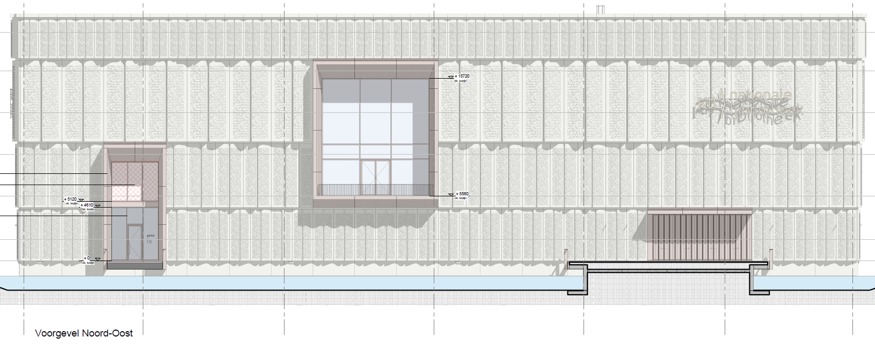
Voorgevel Noord-Oost

Slide 18
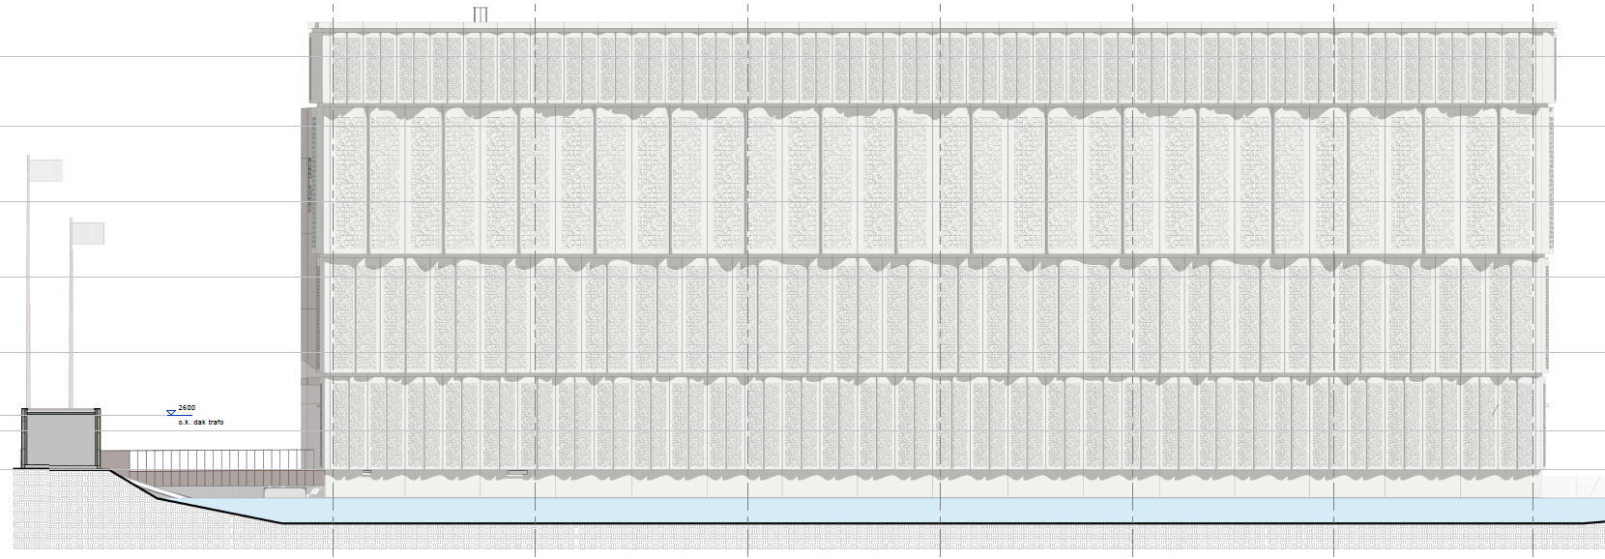
Zijgevel Noord West

Slide 19
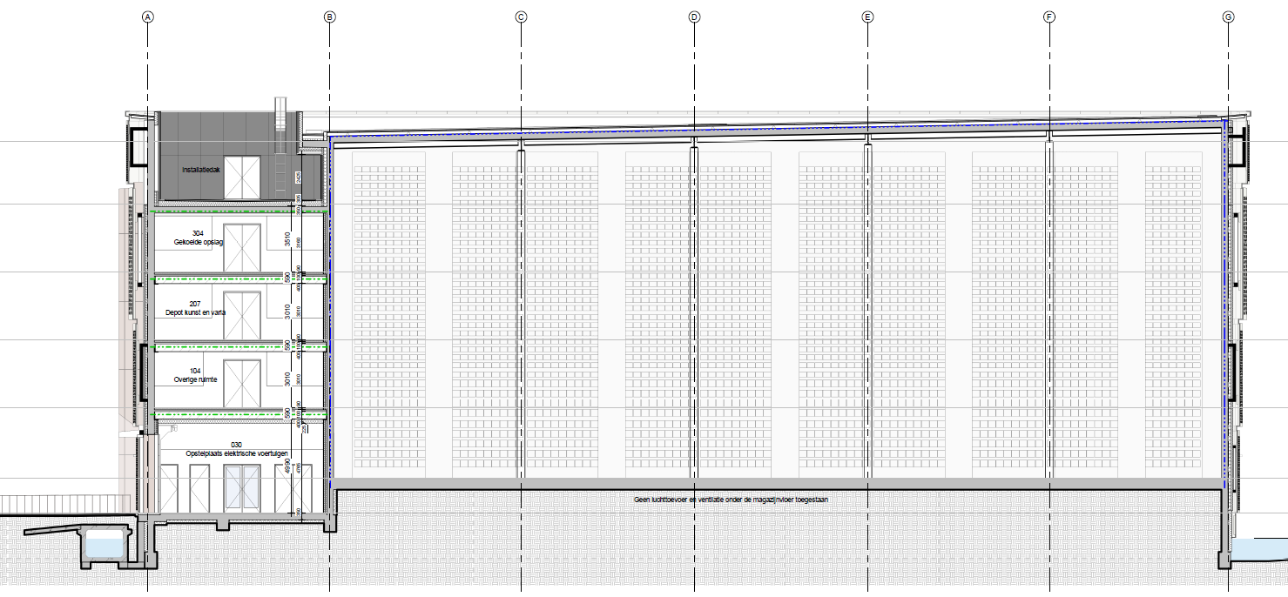
Doorsnede

Slide 20
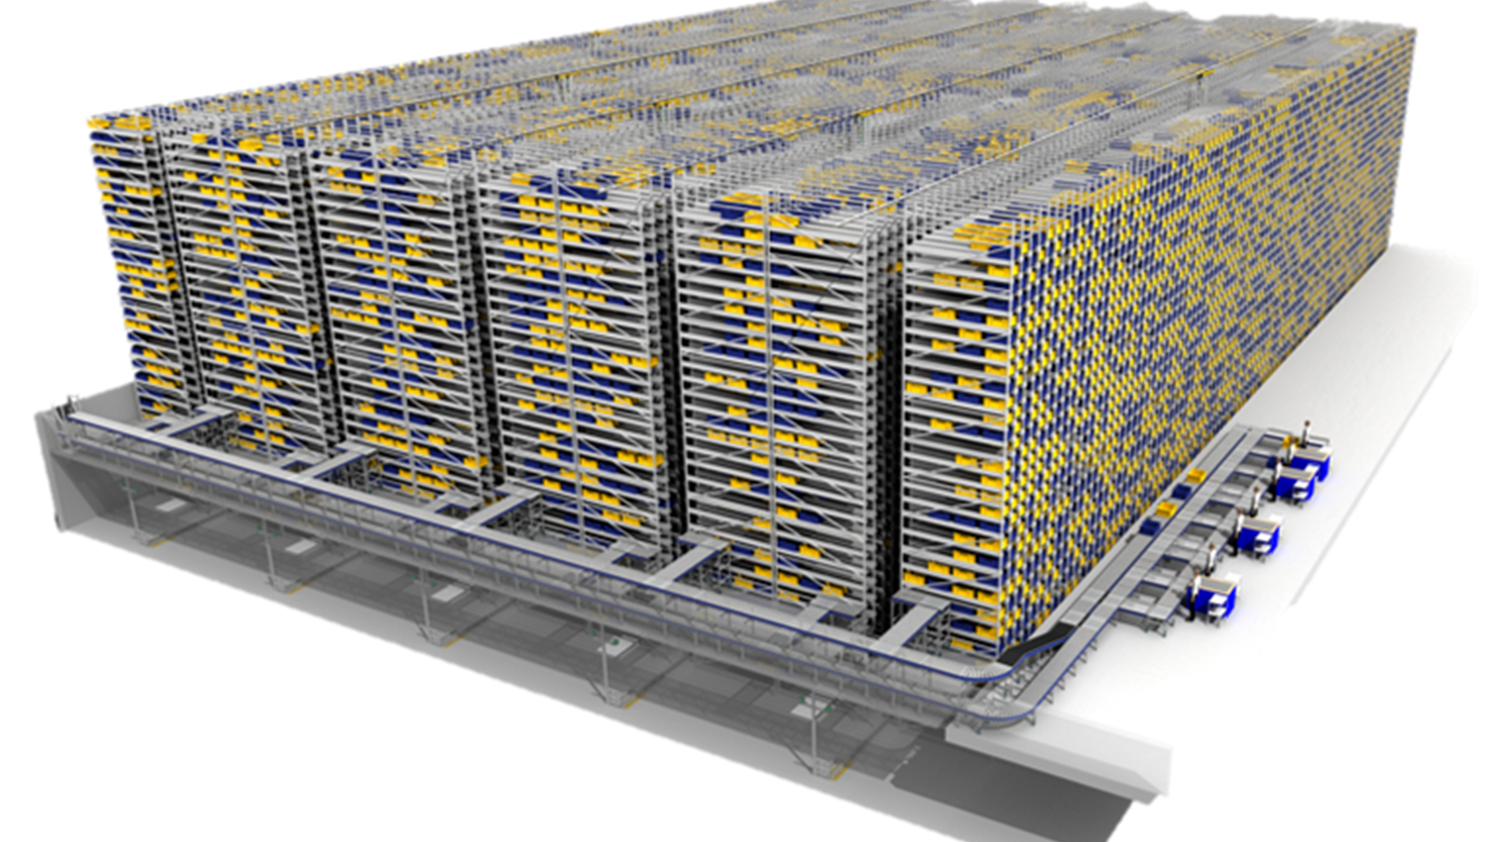
Notes:
Ontwerp Stöcklin
- 5 gangen met rekken incl. liftkranen en rovers
- 226.000 containers
- Opslag van 6 miljoen kranten, tijdschriften en boeken
- Rollerbaan voor transport van magazijnruimte naar voorgebouw → 6 picking stations

Slide 21


Slide 22
Belangrijkste technische risico’s en uitdagingen
Alle items van schriftelijke nationale bibliotheekcollectie worden in de magazijnruimte geplaatst
Optimale bewaarcondities:
  Waterdicht – geen aantasting door vocht
  Zuurstofarm – geen brandgevaar
  Passief gebouw
Geen klimaatinstallaties in magazijnruimte
Volgordelijkheid civiele werken (grondbalans)

Slide 23
Organisatorische risico’s en uitdagingen
Bestemmingsplan: de bouwhoogte (max. 15m versus >20m) augustus uitslag omgevingsvergunning - hoogte
Geautomatiseerd logistiek systeem is een separaat contract en wordt simultaan uitgevoerd. Aannemer gebouw is verantwoordelijk voor raakvlakmanagement.
Inhuizing collectie dient plaats te vinden in operationeel gebouw, waar klimaat en omstandigheden goed zijn.
Raakvlakken op planning, uitvoering en organisatie reeds geïdentificeerd en “maakbaar”. Restrisico’s in het werk op te lossen

Slide 24
Coördinatie en samenwerking
Bouwvergadering UAV (VZ = DV, CM +TM schuift aan) door team toezicht,
Werk/afstemoverleggen UAV (oa bouwlogistiek, VZ = BA) door team toezicht
Raakvlakkenoverleggen UAV-UAV GC (VZ = BA, coordinatieplicht)
BA – Bouwkundig aannemer
DV - Directievoerder
TH - Toezichthouder
WN - Waarnemer
IA – Intralogistieke Partner
TM – Technisch Manager RVB
CM – ContractManager RVB
PM – Project Manager RVB
BC – Bouwkundig Consultant
LC – Logistiek Consultant
BC
BC
LC
IPM
TM
PM
UAV
“gebouw en terrein”
UAV GC
“logistiek systeem”
CM
Team Toezicht
BA
BA
DV
TH
WN
IA
IA

Slide 25

De aanbesteding

Slide 26
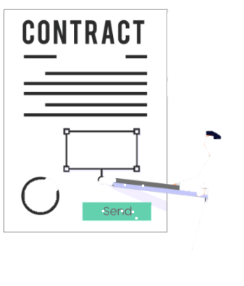
In te dienen documenten bij inschrijving
Documenten uitsluitingsgronden:
  Uniform Europees Aanbestedingsdocument (UEA)
  Let op: ondertekeningsbevoegdheid
  Eigen Verklaring Sancties Rusland
  Bewijsmiddelen
Documenten geschiktheidseisen:
  Opgave referentieopdracht
  Documenten ten bewijzen van vereiste kerncompetitie en aspecten
  Diploma’s certificaten en CV’s
Kwalitatieve documenten:
  3x Plan van aanpak
  Let op: max. aantal pagina’s en waar antwoord op gegeven moet worden
Financiële documenten:
  Inschrijvingsbiljet
  Let op: ondertekeningsbevoegdheid
  Inschrijvingsbegroting
INSCHRIJVING

Slide 27
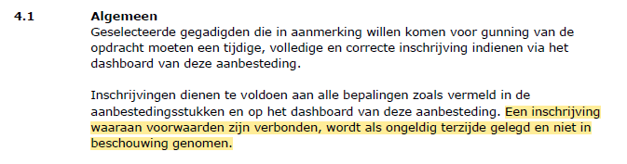
Gebreken in de inschrijving
Geen UEA
Geen (volledige) kwalitatieve documenten ingediend
Herstel mogelijk binnen twee werkdagen:
  Ingediende referentieopdracht niet volledig aangetoond
  Ontbreken van inschrijvingsbiljet of rechtsgeldige ondertekening
  Let op: inschrijvingsbedrag moet te herleiden zijn
  Ontbreken van inschrijvingsbegroting

Slide 28
Geschiktheidseisen (1)
Beschrijving | Aspecten | Bewijsstuk
EIS 5 & 6: Ervaring met directievoeren / toezichthouden bij een multidisciplinaire opdracht Kerncompetentie Het in staat zijn om directievoering / toezicht te leveren bij een multidisciplinaire opdracht op basis van een STABU-bestek (UAV 2012). Doelstelling opdrachtgever Het selecteren van een gegadigde die een directievoerder/ toezichthouder kan leveren voor een realisatie van een STABU-bestek met verschillende technische disciplines. | Gegadigde dient genoemde kerncompetentie te bewijzen aan de hand van één referentieopdracht waarin de volgende aspecten tot uitdrukking komen: De uitvoering van de opdracht betrof het leveren van directievoering / één of meer toezichthouders bij een realisatiefase van een nieuwbouw utiliteitsgebouw; De realisatiefase van een utiliteitsgebouw vond plaats op basis van een STABU-bestek met UAV 2012 als algemene voorwaarden; De directievoerder / toezichthouder was verantwoordelijk voor directievoering op minimaal vier van de volgende disciplines: bouwkunde, constructies, beveiliging, werktuigbouwkunde en elektrotechniek. De directievoerder / toezichthouder heeft zijn werkzaamheden in de realisatiefase voltooid (er heeft een oplevering van de realisatiewerkzaamheden plaatsgevonden); De opdrachtsom of het gefactureerd bedrag voor het leveren van directievoering / toezicht betrof minimaal € 100.000,- excl. BTW. | Model opgave referentieopdrachten Ingevulde bijlage “Model opgave referentieopdrachten” Zie dashboard TenderNed eis 5 & 6 Documenten ten bewijze van vereiste kerncompetentie en aspecten Documenten die de aanwezigheid van de vereiste kerncompetentie en aspecten aantonen (bijvoorbeeld een tevredenheidsverklaring, een afschrift van de opdrachtbrief en/of relevante pagina’s van de contractdocumenten). Een projectblad of een zelf opgesteld projectdocument wordt niet als bewijsstuk aanvaard. Zie dashboard TenderNed eis 5 & 6. Referentietermijn De referentieopdracht mag niet ouder zijn dan vijf jaar gerekend vanaf de sluitingsdatum van de inschrijving.
EIS 7: Ervaring met uitvoeringsbegeleiding bij een realisatie van een geautomatiseerd logistiek systeem Kerncompetentie Het in staat zijn om uitvoeringsbegeleiding te leveren bij een realisatie van een geautomatiseerd logistiek systeem. Doelstelling opdrachtgever Het selecteren van een gegadigde die een uitvoeringsbegeleider kan leveren voor een realisatie van een geautomatiseerd logistiek systeem. | Gegadigde dient genoemde kerncompetentie te bewijzen aan de hand van één referentieopdracht waarin de volgende aspecten tot uitdrukking komen: De uitvoering van de opdracht betrof het leveren van uitvoeringsbegeleiding bij een realisatiefase van een logistiek systeem; De uitvoeringsbegeleider was minimaal verantwoordelijk voor het toezien op de installatiewerkzaamheden, de uitvoeringsplanning en veiligheid en gezondheid van het logistiek systeem; Het logistiek systeem bestond minimaal uit: o Een “goods to person” handelingssysteem t.b.v. containers; o Een automatisch transportsysteem (van opslag naar werkstations en vice versa); o Een automatisch opslagsysteem met een omvang van minimaal 50.000 containers, waarbij containers minimaal 2-diep worden opgeslagen; De uitvoeringsbegeleider heeft zijn werkzaamheden in de realisatiefase voltooid (er heeft een oplevering van de realisatiewerkzaamheden plaatsgevonden); De opdrachtsom of het gefactureerd bedrag voor het leveren van uitvoeringsbegeleiding betrof minimaal € 80.000,- excl. BTW. | Model opgave referentieopdrachten Ingevulde bijlage “Model opgave referentieopdrachten” Zie dashboard TenderNed eis 5 & 6 Documenten ten bewijze van vereiste kerncompetentie en aspecten Documenten die de aanwezigheid van de vereiste kerncompetentie en aspecten aantonen (bijvoorbeeld een tevredenheidsverklaring, een afschrift van de opdrachtbrief en/of relevante pagina’s van de contractdocumenten). Een projectblad of een zelf opgesteld projectdocument wordt niet als bewijsstuk aanvaard. Zie dashboard TenderNed eis 5 & 6. Referentietermijn De referentieopdracht mag niet ouder zijn dan vijf jaar gerekend vanaf de sluitingsdatum van de inschrijving.

Slide 29
Geschiktheidseisen (2)
Beschrijving | Aspecten | Bewijsstuk
EIS 8: Opleidingsvereiste directievoerder, toezichthouder en waarnemer Kerncompetentie Het in staat zijn om voldoende gekwalificeerd en ervaren directievoerder, toezichthouder en waarnemer te leveren. Doelstelling opdrachtgever Het selecteren van een gegadigde die de gewenste kwaliteit en continuïteit van het leveren van een directievoerder, toezichthouder en waarnemer kan waarborgen. | Gegadigde dient genoemde kerncompetentie te bewijzen aan de hand van één referentieopdracht waarin de volgende aspecten tot uitdrukking komen: Hij of zij beschikt minimaal over HBO werk- en denkniveau; Hij of zij heeft minimaal 5 jaar werkervaring met het voeren van directie; Hij of zij heeft een diploma Veiligheid voor Operationeel Leidinggevenden (VOL-VCA); Hij of zij heeft kennis van de STABU en UAV; Hij of zij heeft ervaring met kwaliteitssystemen. De gegadigde dient genoemde kerncompetentie te bewijzen door te beschikken over minimaal twee toezichthouders die voldoen aan de volgende eisen: Hij of zij beschikt minimaal over HBO werk- en denkniveau; Hij of zij heeft minimaal 5 jaar werkervaring met het voeren van toezicht; Hij of zij heeft een diploma Veiligheid voor Operationeel Leidinggevenden (VOL-VCA). De gegadigde dient genoemde kerncompetentie te bewijzen door te beschikken over minimaal twee waarnemers die voldoen aan de volgende eisen: Hij of zij beschikt minimaal over HBO werk- en denkniveau; Hij of zij heeft minimaal 3 jaar werkervaring met waarneming conform systeemgerichte contractbeheersing (SCB); Hij of zij heeft kennis van de UAV-GC; Hij of zij heeft ervaring met kwaliteitssystemen. | Diploma’s certificaten en CV’s Een kopie van diploma’s en/of certificaten en/of CV welke de aanwezigheid van de gevraagde aspecten aantonen. Toelichting eisen CV Onder een CV wordt verstaan een overzicht van de relevante werkervaring (met duidelijk benoeming van directievoering, toezichthouden of waarneming) dat aantoont dat de beoogd kandidaat beschikt over het gevraagde werk- en denkniveau. Het CV van de beoogde kandidaat beschrijft bij welke opdracht(gever) de werkervaring is opgedaan en de periode [maand-jaartal]. Het CV van de beoogde kandidaat beschrijft afgeronde en erkende opleidingen, waarbij het duidelijk moet zijn wanneer dat de opleiding is afgerond en wanneer het diploma is behaald. Het CV is in het Nederlands opgesteld en maximaal 3 pagina's A4. Zie dashboard TenderNed eis 78

Slide 30
Gunningscriteria (1)
Naam, beschrijving & doelstelling | Beoordelingsaspecten | Bewijsstukken
1. Kwaliteit van het logistiek systeem Beschrijving: De KB wil haar nationale bibliotheekcollectie via een geautomatiseerd logistiek systeem optimaal opslaan en beschikbaar stellen binnen het nieuw te realiseren gebouw. De onbekendheid en onervarenheid van de logistiek leverancier met de UAV-GC en het zelf aantonen van kwaliteit, zorgen ervoor dat het Rijksvastgoedbedrijf extra aandacht wil vestigen op de installatiewerkzaamheden. Doelstelling Rijksvastgoedbedrijf: Het Rijksvastgoedbedrijf heeft als doel de inschrijver die het beste invulling kan geven aan de volgende KSF de opdracht te gunnen: 2. De adviseur is in staat om toezicht op de uitvoering te houden binnen de context van de twee opdrachten (UAV contract en het UAV-GC contract). | De mate waarin de inschrijver overtuigt dat zijn invulling van de rol waarnemer leidt tot kwaliteit van het logistiek systeem. Beoordeling Bij het beoordelen op meerwaarde wordt gelet op: De mate waarin de inschrijver compleet, concreet, realistisch en effectief is met betrekking tot de beschrijving, doelstelling en beoordelingsaspect van dit kwaliteitscriterium. De uitwerking dient zoveel mogelijk SMART, aantoonbaar en herleidbaar zijn en te voldoen aan de kritische succesfactoren van de opdracht; De wijze waarop de inschrijver, volledig toegespitst op deze opgave, invulling geeft aan het genoemde beoordelingsaspect. | Plan van aanpak logistiek systeem Het plan van aanpak bevat max. 2 pagina’s A4 formaat, lettertype Verdana, lettergrootte 9. Een eventueel voorblad, inhoudsopgave en colofon tellen niet mee voor het aantal pagina’s Extra pagina’s en bijlagen boven het toegestane aantal worden niet voorgelegd aan de leden van de beoordelingscommissie. Het plan van aanpak bevat tekstuele toelichting inclusief eventuele schema’s en dient in ieder geval antwoord te geven op het volgende: Hoe de kennis van UAV-GC en logistieke systemen wordt gecombineerd in de rol van waarnemer; Hoe de kwaliteit van de installatiewerkzaamheden aan het logistiek systeem door middel van waarneming wordt gewaarborgd.
2. Kwaliteitsborging gebouw Beschrijving: De KB wil haar nationale bibliotheekcollectie optimaal beschermen en bewaren binnen het nieuw te realiseren gebouw. De nationale bibliotheekcollectie moet altijd veiliggesteld zijn. Daarnaast moet het gebouw optimale bewaaromstandigheden faciliteren ten aanzien van zuurstofarme omgeving, relatieve luchtvochtigheid en temperatuur. De wijze van uitvoering is bepalend voor de installatietechnische kwaliteit van het eindresultaat. Doelstelling Rijksvastgoedbedrijf: Het Rijksvastgoedbedrijf heeft als doel de inschrijver die het beste invulling kan geven aan de volgende KSF de opdracht te gunnen: 1. De adviseur zorgt met zijn kennis en ervaring van de toegepaste technieken, materialen en uitvoeringsmethode dat de uitvraagde kwaliteit in het UAV contract behaald wordt. | De mate waarin de inschrijver overtuigt dat zijn invulling van de rollen directievoerder en toezichthouder leidt tot kwaliteitsborging van het gebouw. Beoordeling Bij het beoordelen op meerwaarde wordt gelet op: De mate waarin de inschrijver compleet, concreet, realistisch en effectief is met betrekking tot de beschrijving, doelstelling en beoordelingsaspect van dit kwaliteitscriterium. De uitwerking dient zoveel mogelijk SMART, aantoonbaar en herleidbaar zijn en te voldoen aan de kritische succesfactoren van de opdracht; De wijze waarop de inschrijver, volledig toegespitst op deze opgave, invulling geeft aan het genoemde beoordelingsaspect. | Plan van aanpak gebouw Het plan van aanpak bevat max. 2 pagina’s A4 formaat, lettertype Verdana, lettergrootte 9. Een eventueel voorblad, inhoudsopgave en colofon tellen niet mee voor het aantal pagina’s Extra pagina’s en bijlagen boven het toegestane aantal worden niet voorgelegd aan de leden van de beoordelingscommissie. Het plan van aanpak bevat tekstuele toelichting inclusief eventuele schema’s en dient in ieder geval antwoord te geven op het volgende: Hoe de uitvoeringsmethode van de betonnen constructie bewaakt en gemonitord wordt,. zodat onder meer wordt voldaan aan de eisen van vloekvlakheid, luchtdichtheid en waterdichtheid; Hoe de uitvoeringsmethode van het binnenklimaat bewaakt en gemonitord wordt, zodat onder meer wordt voldaan aan de eisen van de zuurstofarme omgeving, relatieve luchtvochtigheid en temperatuur.

Slide 31
Gunningscriteria (2)
Naam, beschrijving & doelstelling | Beoordelingsaspecten | Bewijsstukken
3. Kwaliteitsborging proces Beschrijving: Voor het project is het succes grotendeels afhankelijk van de manier waarop het geautomatiseerde logistiek systeem functioneert in samenhang met het nieuwe gebouw. Door tijdens de uitvoering de juiste aanpak ten aanzien van raakvlakmanagement, communicatie en risicomanagement te kiezen, wordt de opdracht beheersbaar en het eindresultaat kwalitatief optimaal. Doelstelling Rijksvastgoedbedrijf: Het Rijksvastgoedbedrijf heeft als doel de inschrijver die het beste invulling kan geven aan de volgende drie KSF de opdracht te gunnen: 3. De adviseur is in staat om in een complexe en internationale projectomgeving op een proactieve manier de samenwerking en communicatie te faciliteren; 4. De adviseur analyseert vroegtijdig risico’s op het gebied van uitvoering en vertraging, en draagt bij aan het voorkomen hiervan. | De mate waarin de inschrijver overtuigt dat zijn invulling van de rollen directievoerder, toezichthouder en waarnemer leidt tot kwaliteitsborging van het uitvoeringsproces. Beoordeling Bij het beoordelen op meerwaarde wordt gelet op: De mate waarin de inschrijver compleet, concreet, realistisch en effectief is met betrekking tot de beschrijving, doelstelling en beoordelingsaspect van dit kwaliteitscriterium. De uitwerking dient zoveel mogelijk SMART, aantoonbaar en herleidbaar zijn en te voldoen aan de kritische succesfactoren van de opdracht; De wijze waarop de inschrijver, volledig toegespitst op deze opgave, invulling geeft aan het genoemde beoordelingsaspect. | Plan van aanpak proces Het plan van aanpak bevat max. 2 pagina’s A4 formaat, lettertype Verdana, lettergrootte 9. Een eventueel voorblad, inhoudsopgave en colofon tellen niet mee voor het aantal pagina’s Extra pagina’s en bijlagen boven het toegestane aantal worden niet voorgelegd aan de leden van de beoordelingscommissie. Het plan van aanpak bevat tekstuele toelichting inclusief eventuele schema’s en dient in ieder geval antwoord te geven op het volgende: Hoe uitvoering wordt gegeven aan raakvlakkenmanagement tussen de twee contracten; Hoe er proactief wordt gecommuniceerd; Hoe er wordt bijgedragen aan het vroegtijdig analyseren en voorkomen van risico’s en vertraging.

Slide 32
Beoordeling gunningscriteria
Score | Waardering meerwaarde | Te behalen kwaliteitswaarde uitgedrukt in %
5 | Uitmuntend (Maximale meerwaarde) | 100%
4 | Uitstekend (Veel meerwaarde) | 80%
3 | Goed (Aanzienlijke meerwaarde) | 60%
2 | Ruim voldoende (Meerwaarde) | 40%
1 | Voldoende (Enige meerwaarde) | 20%
0 | Neutraal (Voldoet, maar geen meerwaarde) | 0%

Slide 33
Rekenvoorbeeld beoordelingsmethode
Criterium | Maximale kwaliteitswaarde | Score (punt) | Behaalde Kwaliteits- waarde | Totalen Euro
Inschrijvingssom |  |  |  | € 500.000,-
1. Kwaliteit van het logistiek systeem | € 150.000,- | 4 | € 120.000,- | -
2. Kwaliteitsborging gebouw | € 150.000,- | 5 | € 150.000,- | -
3. Kwaliteitsborging proces | € 200.000,- | 2 | € 80.000,- | -
Totale kwaliteitswaarde kwaliteitscriterium 1 t/m 3: |  |  |  | € 350.000,-
Fictieve inschrijvingssom = Inschrijvingssom – totale kwaliteitswaarde |  |  |  | € 150.000,-

Slide 34
Planning aanbesteding
Omschrijving | Datum
Uiterste datum indienen verzoeken om nadere inlichtingen | 30 augustus 2024 09:30 uur
Publicatie Nota van Inlichtingen | 6 september 2024
Sluitingsdatum indienen inschrijving | 16 september 2024 09:30 uur
Interne beoordeling inschrijvingen | Week 38 t/m 44
Mededeling gunningsbeslissing & beroepsperiode (20 kalenderdagen) | 31 oktober 2024
Opdrachtverstrekking en ondertekening overeenkomst | 21 november 2024

Slide 35
Afsluiting
www.TenderNed.nl
Thom.Bruijn@Rijksoverheid.nl
06 11 64 12 79

